Slide 1
Semantisatieverhaal:
Aanstaande vrijdag, dat is de eerste vrijdag na nu, ga ik met mijn buurvrouw naar de bioscoop. Het valt niet mee voor mijn buurvrouw om een avondje uit te gaan. Het is best lastig voor haar. Zij moet namelijk eerst al haar kikkers verzorgen. Dan kunnen we pas vertrekken. Mijn buurvrouw en ik zijn heel verschillend. Ik houd niet van dieren en ik heb geen dieren. Ik hoef ook geen kikkers te verzorgen. Dat is het verschil tussen ons, dat is iets wat niet hetzelfde is. Maar weet je, het maakt ons niets uit. Dat betekent: het geeft niet, het is niet erg. We vinden elkaar toch heel aardig, hoor. In de bioscoop gaan we kijken naar een film over de Kikkerkoning. Deze film gaat over een kikker die eigenlijk een prins is. Hij is betoverd door een slechte heks. Op een dag ziet de kikker een mooie prinses. Hij valt op haar. Dat betekent dat hij verliefd is op haar. Eerst vindt de prinses de kikker maar eng. Later worden ze goede vrienden. En de prinses wordt ook verliefd. Als ze elkaar kussen wordt de kikker weer een knappe prins. De prins en de prinses gaan trouwen. De trouwdag wordt een Nationale feestdag. Dit betekent: een feestdag van één land. Alle mensen van dit land zijn dan blij en vieren feest. Alle mensen dragen die dag kleren met kikkers erop. De kikkers staan voor echte liefde. De kikkers betekenen echte liefde, ze stellen echte liefde voor. Ik hoop dat het een prachtige film is. Zijn jullie wel eens naar de bioscoop geweest?

Slide 2
Gerarda Das
Mariët Koster
Francis Vrielink
Week 50 – 11 december 2018
Niveau AA

Slide 3
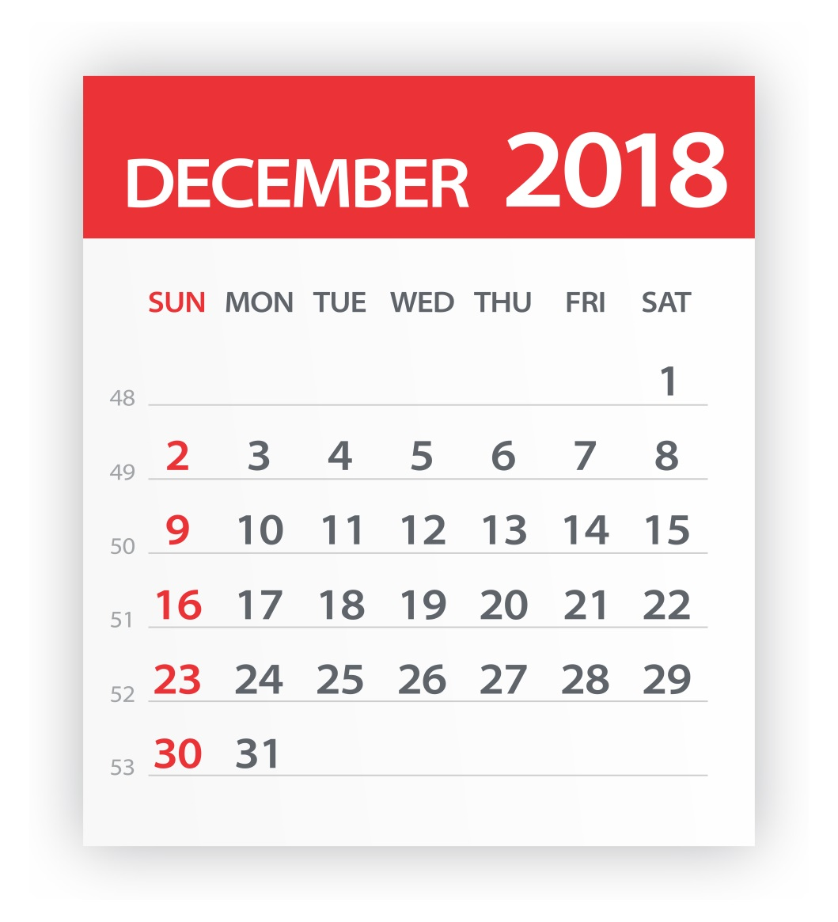
aanstaande vrijdag

Slide 4
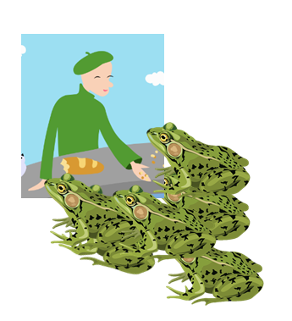
het valt niet mee

Slide 5
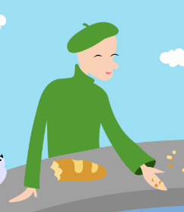
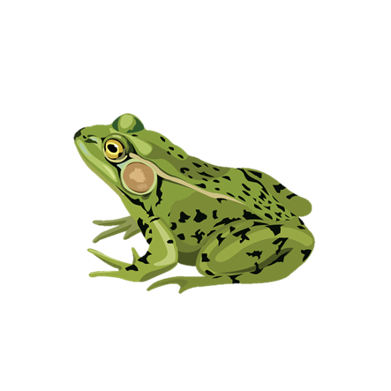
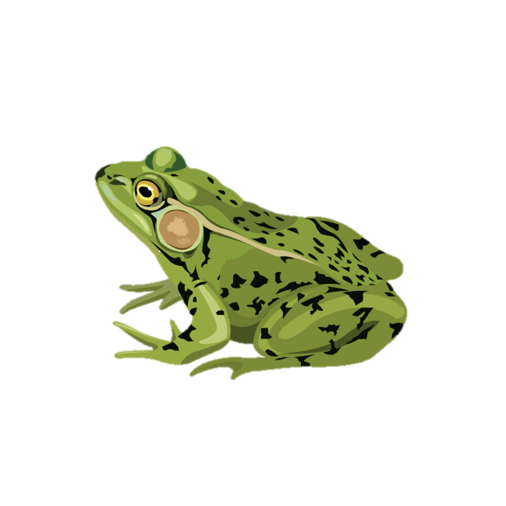
het verschil

Slide 6
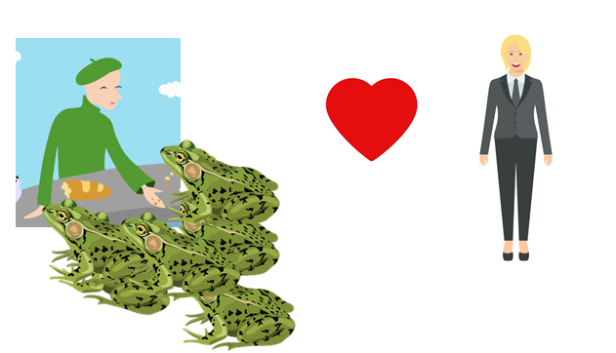
het maakt niet uit

Slide 7
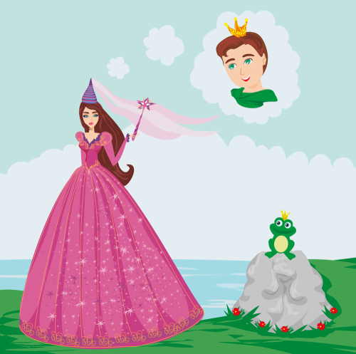
vallen op

Slide 8
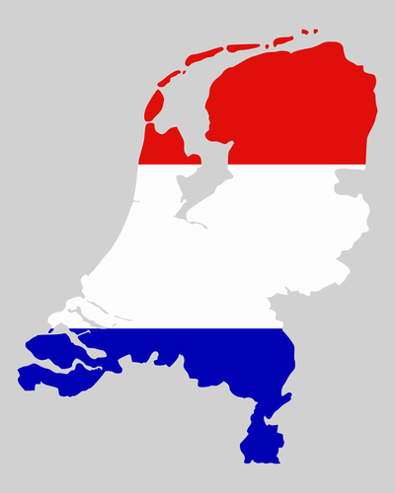
nationaal

Slide 9
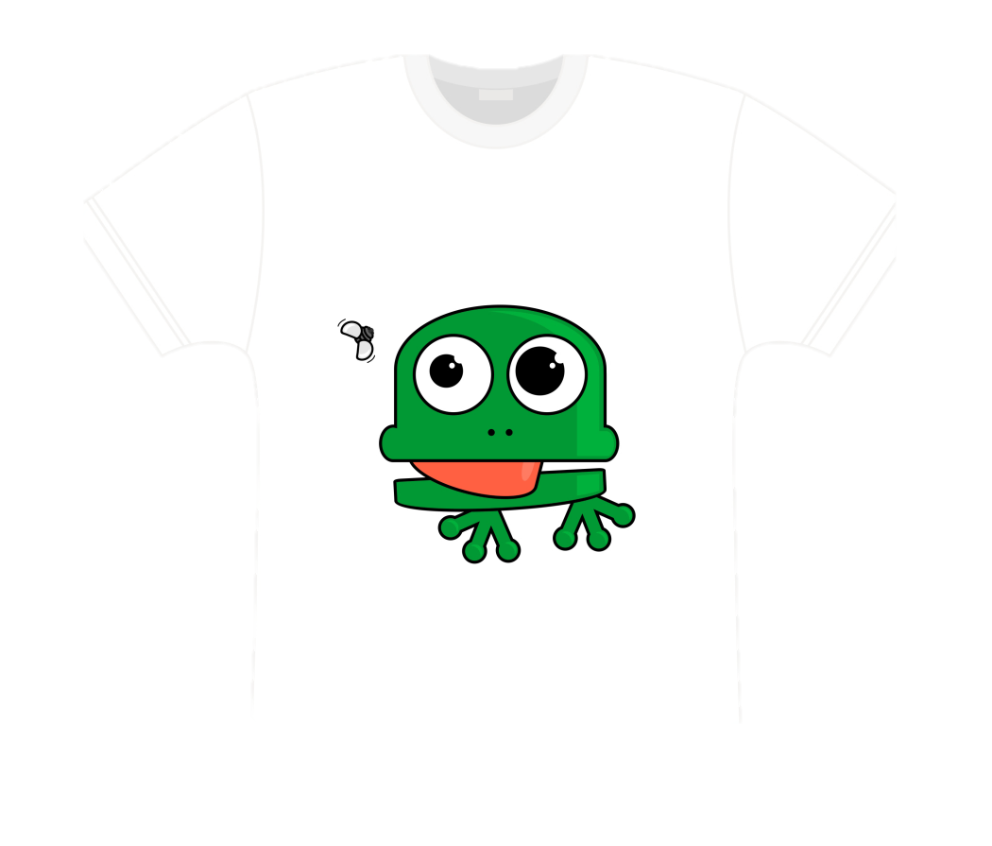
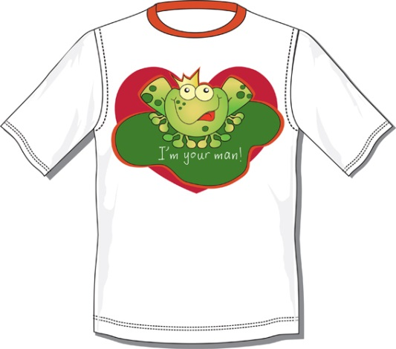
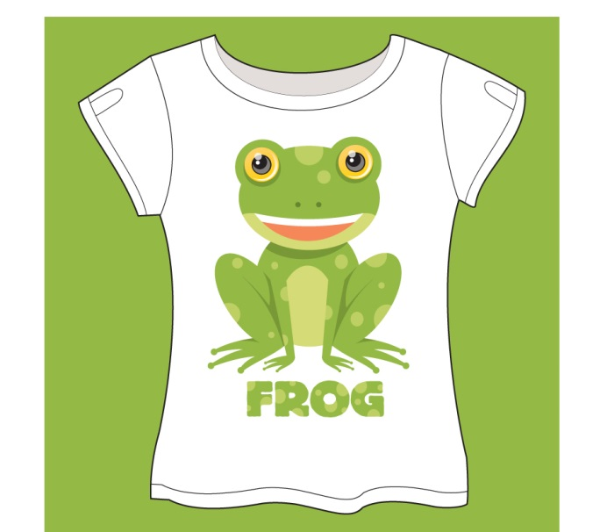
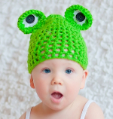
staan voor

Slide 10
Op de woordmuur:

Slide 15
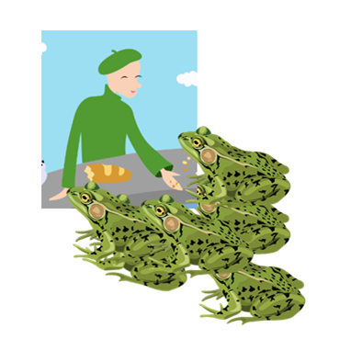
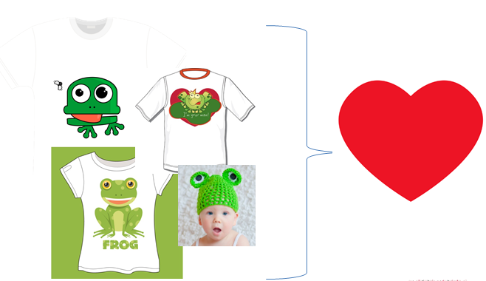
het valt niet mee = het is best lastig
Het valt niet mee om een avondje
uit te gaan.
staan voor = betekenen, voorstellen
De kikkers staan voor
echte liefde.

Slide 16
vallen op
= verliefd zijn op
De kikker valt op de prinses.

